Slide 1
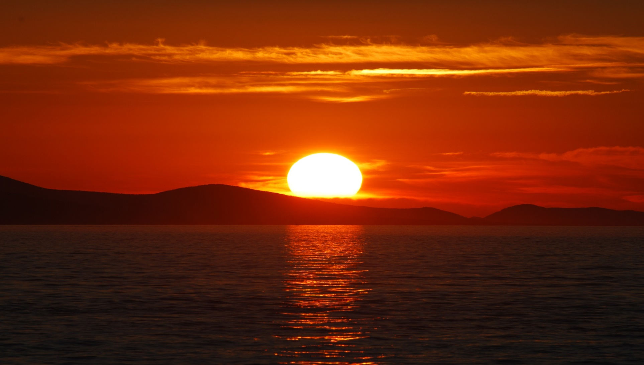
শুভ সকাল , সোনামণিরা

Slide 2
চলো ছবি দেখি এবং বোঝার চেষ্টা করি আজকের পাঠ কী?

Slide 3
শ্রেনিঃ চতুর্থ
বিষয়ঃ প্রাথমিক বিজ্ঞান
অধ্যায়ঃ ৫
পাঠঃস্বাস্থ্যবিধি
পাঠ্যংশঃ১।সুস্থ জীবন যাপন (সুস্থ জীবন ........................গুরুত্ব দিতে হবে।)

Slide 4
শিখন ফল
৯.১.১স্বাস্থ্যবিধি পালনের প্রয়োজনীয়তা বলতে পারবে
৯.১.১স্বাস্থ্য রক্ষার নিয়ম কানুন বলতে পারবে।.

Slide 5
ভেবে দেখ
সুস্থ থাকতে,
জীবনকে সুন্দর করতে
কী প্রয়োজন?

Slide 6
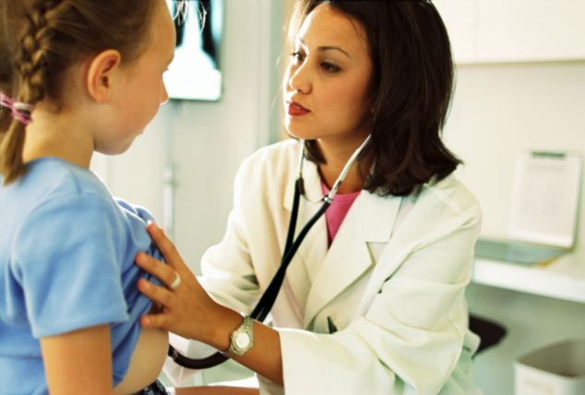
ছবি দেখে চিন্তা কর , কেন আমাদের ডাক্তারের কাছে যাওয়া প্রয়োজন

Slide 7
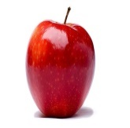
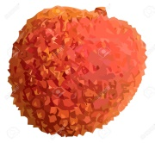
চল দলে কাজ করি

Slide 8
ছবি দেখে যা চিন্তা করেছ তার সাথে মিল করে, দলে আলোচনা কর আমরা কীভাবে সুস্থ থাকতে পারি এবং লেখ।

Slide 9
আলোচনার পর যা পেয়েছি
স্বাস্থ্যবিধি অনুসরণ করা।
প্রতিদিন কিছু নিয়ম কানুন মেনে চলতে হয়।

Slide 10
চলো পাঠে যাই
দেখি, সুস্থ থাকার উপায়গুলো কী কী?

Slide 11
সুষম খাদ্য গ্রহণ
্নিয়মিত শরীর চর্চা
পর্যাপ্ত ঘুম
বিশ্রাম
শরীরের পরিষ্কার প্রয়োজনীয়তা

Slide 12
সুষম খাদ্য কী?
সুষম খাদ্য
খাদ্য শস্য
দুধ
চর্বি
শাক সবজি
মাছ, মাংস, ডিম
ফল

Slide 13
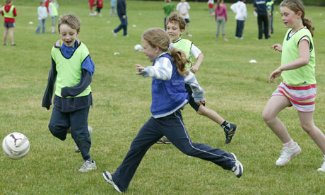
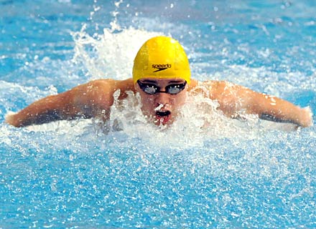
নিয়মিত শরীরচর্চা ও খেলাধুলা আমাদের কী সাহায্য করে ?

Slide 14
নিয়মিত শরীরচর্চা ও খেলাধুলা আমাদের কী সাহায্য করে ?
হৃদপিণ্ড, মাংসপেশি ও হাড় শক্তিশালী করে
এগুলো আমাদের আত্মবিশ্বাসী করে তোলে
রাতে ভালো ঘুমাতে সাহায্য করে

Slide 15
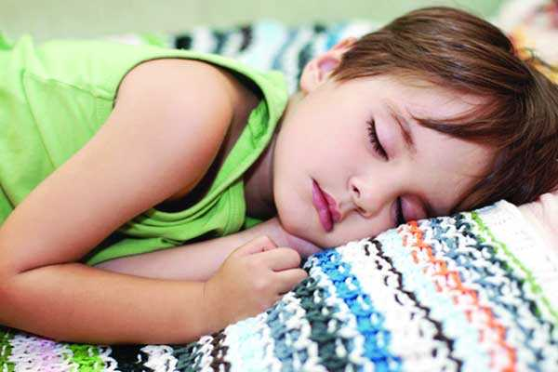
পর্যাপ্ত ঘুম ও বিশ্রাম কেন প্রয়োজন?
শরীরের ক্ষয়পুরনের জন্য
শরীরের বৃদ্ধি সাধনের জন্য
বিশ্রাম ক্লান্তি দূর করে
বিশ্রাম নতুন উদ্যমে কাজ করতে সাহায্য করে

Slide 16
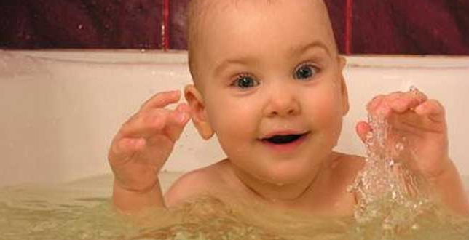
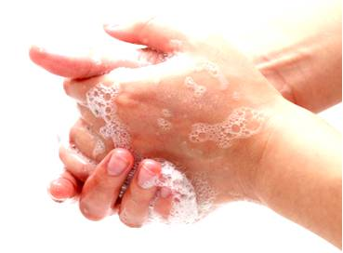
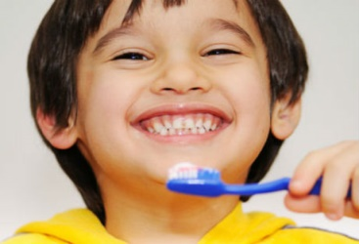
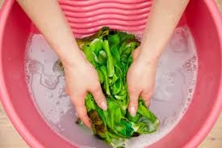
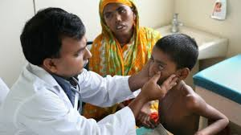
শরীর কীভাবে পরিষ্কার পরিচ্ছন্ন রাখতে পারি?
প্রতিদিন পরিষ্কার পানি ও সাবান দিয়ে গোসল করতে হবে
খাওয়ার পূর্বে ও পরে হাত ধুতে হবে
খাওয়ার পর নিয়মিত দাঁত ব্রাশ করতে হবে
নিয়মিত জামা কাপড় পরিষ্কার করতে হবে
ত্বক, চুল, নখ, চোখ এবং কানের যত্ন নিতে হবে

Slide 17
এসো নিজে করি
স্বাস্থ্য ভালো রাখার ছয়টি উপায় তোমাদের খাতায় লেখ।

Slide 18
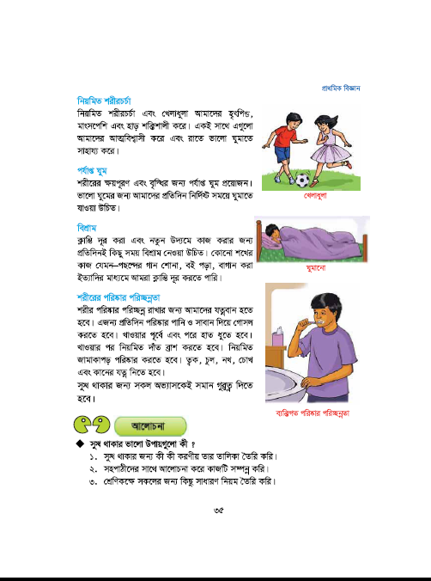
বই খুলি

Slide 19
বাড়িতে কিছু কাজ করি
তোমার বাড়ির পাশে একটি শিশু পরিষ্কার না থাকার কারনে প্রায় অসুখে ভোগে । এই অসুখ থেকে সে কীভাবে মুক্তি পেতে পারে তার পাঁচটি উপায় তোমার খাতায় লেখ।

Slide 20
ধন্যবাদ
আমরা পরস্পর পরস্পরের হলে,পৃথিবী আমাদের হবে ,আমরা পৃথিবীর।

